Slide 1
EASA Part 66, Module 9, Human Factors Lisans Sınıfı B1 ve B2 Fiziksel Çevre
6. Hafta
Prof. Dr. Hüner Şencan
İstanbul Ticaret Üniversitesi

Slide 2
Fiziksel çevre etkenleri
Gürültü
Duman ve buharlar
Aydınlatma
İklimlendirme ve sıcaklık
Hareket ve titreşim
Kısıtlanmış alanlar
Çalışma çevresi

Slide 3
Gürültü
Çevreden gelen ve çalışanların işitme yetilerini kısıtlayan her türlü seslerdir. (Uçakların, taşıma araçlarının çekicilerin, motorların, çalışma araçlarının çıkardıkları sesler bu gruptadır.
Kulağımız 20 Hz ila 20KHz arasındaki sesleri işitecek şekilde yaratılmıştır.
Sesin yoğunluğu desibel ile ölçülür. Kulak tıkacı olmaksızın 115 desibellik bir gürültü ortamında kısa bir süre kalınması bile tavsiye edilmez. Bu ölçü birkaç yüz metre uzaklıktaki hareket halinde olan bir jetin çıkardığı sese eşittir.
İnsan kulağı 85-90 desibelden sonra 2 metrelik mesafe içinde konuşulanları anlayamaz. Duyamaz veya işitemez.
Gürültü kişilerde geçici veya sürekli işitme kaybının ortaya çıkmasına neden olur. Önemli olan kulakta meydana gelen kalıcı hasarlardır.

Slide 4
Gürültü
Gürültülü ortamlarda çalışan kişiler bir sonra işitme kaybına maruz olacaklarının farkında olmalıdırlar. Bunun için işitme kaybını önlemeye yönelik olarak kulak tıkaçları kullanmalı ve önceden önlem almalıdırlar. İki metrelik mesafede normal konuşmalar eğer işitilemiyorsa aşırı gürültü var demektir ve bu gibi durumlarda kulak tıkaçları kullanılır.
Gürültülü ortamlarda çalışan kişiler iş devirlerini veya işle ilgili konuları gürültülü ortam içinde yapmak yerine sakin bir yere geçip konuşmalarını orada yapmaları gerekir. Önemli tüm konular gürültüden uzak bir yerde gerçekleştirilir.

Slide 5
Duman ve buharlar
Havacılık personelinin bir bölümü duman veya buhar çıkan ortamlarda çalışıyor olabilir. Örneğin uçak mühendisleri çeşitli yağlarla çalışırlar. Sıvı yağlar, gres yağları, hidrolik yağları, boyalar, temizleme solüsyonları veya çözücüler… Bunlar görünür veya görünmez buharlar çıkarır. Bu kişiler yakıtlarla veya egzoz dumanlarıyla hep bir arada bulunurlar. Personel bu buharları veya gazları teneffüs ederler. Gazların bir bölümü kokularından tanınmasına karşılık bazılarının kokuları yoktur. Bazı gazlar ve dumanlar kısa süreli alınmasına karşılık diğerleri çok daha uzun sürelerle alınırlar.

Slide 6
Duman ve buharlar
Duman, gaz veya buhar çıkaran ortamlarda çalışan kişiler bu gazlardan etkilenirler. Ciğerleri, gözleri, kulakları veya duruma göre derileri etki altında kalabilir. Kaşınma, alerji durumları ortaya çıkabilir. Bu gibi durumlarda gaz maskelerinden yararlanılır.
Onarım, bakım ünitelerinde bu şekilde gaz çıkışlarını önlemek bütünüyle mümkün değildir. Fakat gaz çıkışını azaltacak önlemleri almak veya gaza karşı önleyici ve koyucu araçlar kullanmak mümkündür.
Eğer zehirleyici veya zarar verici bir duman veya gaz çıktığı anlaşılmışsa bu gibi durumlarda anında ilgili arkadaşlara ve nezaretçiye haber verilerek önlem alınması sağlanır. Gazın ve dumanın kaynağı tespit edilerek giderilmesine yönelik girişimlerde bulunulur.
Gazlı ve dumanlı ortamlar personelin performansını olumsuz yönde etkiler. Bu yönden gazlı ortamlarda vantilatör, havalandırma penceresi, kapıyı açık tutma, koruyucu gaz maskeleri bulundurma gibi önlemler alınarak performans düşüşü önlenmeye çalışılır.

Slide 7
Aydınlatma
Havacılık personeli görevlerini etkin bir şekilde ve kalite şartlarında gerçekleştirebilmek için yeterli aydınlatma şartları altında çalışmak zorundadır. Gözün retina belgesine yeterli ölçüde ışık düşmesi gerekir. Aynı şekilde renk ayırımı yapılabilmesi için de ışığa ihtiyaç vardır. Uygun olmayan veya yetersiz aydınlatma yerine getirilen görevlerde yanlışlıkların yapılmasına veya işin olması gerekenden daha uzun sürede gerçekleştirilmesine neden olur.

Slide 8
Aydınlatma
Aydınlatma işin yapıldığı dar alanın ve iş çevresinin genel olarak ışıklandırılması anlamına gelir.
Aydınlatma çalışma alanlarına veya yüzeyine vuran ışığın şiddetidir.

Slide 9
Aydınlatma
Dış ortamlarda çalışan havacılık personeli görüş için yeterli ölçüde gün ışığına sahiptir. Bununla birlikte bazı durumlarda uçak, koli yığını veya bina kaynaklı «gölge» yaratan koşullar söz konusu olabilir. Bu gibi durumlarda ek ışık kaynağına ihtiyaç duyulur. Buna suni ışıklandırma veya «görev ışıklandırması» adı verilir.
Geceleyin havaalanları ışık huzmesine boğulur. Her taraf rengarenk ışıklarla kaplanır. Sanki çok fazla ışık varmış gibi gözükmesine karşın gece görev yapan personel için bu ışıklar çoğunlukla yeterli değildir. Yakın konumda bir görevi yerine getiren bir personel için yüksek direk ışıkları yeterli olmaz. Havaalanındaki ışıklandırma sistemleri gece görev yapan kişilerin işlerini kolaylaştırmak için tasarlanmamıştır. Bu yüzden ek ışıklandırma sistemlerine veya suni ışık kaynağına ihtiyaç vardır. Bu bir el feneri olabilir. El fenerinin ışığı odaklaştırma gibi önemli bir faydası olmasına karşın personelin bir elini devre dışı bırakır ve tek elle çalışmasına neden olur. Bu nedenle kaska takılacak bir aydınlatma aparatı el fenerinden daha fazla yararlı olacaktır.

Slide 10
Aydınlatma
El fenerleri havacılık personeli için yararlı olan aletlerdir.
Fakat personel ana binadan uzaklaştıkça ve dışarıda işi uzun sürdükçe el fenerlerinin pilleri zayıflamaya ve ışık kaynağının gücü azalmaya başlar.
Bu yüzden kişinin yanında yedek pil bulundurmasında yarar vardır. Böylece gittiği yerde işini emniyetle ve yeterli ışık gücüyle bitirme imkanı olacaktır.

Slide 11
Hangar aydınlatması
Hangar aydınlatmalarında teknisyenlerin çalıştıkları yerler genellikle ışık kaynağından oldukça uzaktır. Işıklar oldukça yüksek olan tavanlara asılmıştır.
Teknisyenler uçağın etrafında çalışırken tavandan gelen bu ışıkları yetersiz ve tozlu veya dağınık bulurlar. Işık görevlerini yeterince etkin bir biçimde yerine getirmelerine engel olur. Ayrıca bu lambalar yandığı zaman kolaylıkla değiştirilemez. Zaman kaybedilir.
Bu yüzden hangar çalışmalarında lokal ışıklandırmaya ihtiyaç duyulur. Bu gibi yerlerde her zaman seyyar lambalar bulundurulur. Özellikle hasas işlerin yapıldığı durumlarda seyyar lambalardan yararlanmak kaçınılmaz bir zorunluluktur.

Slide 12
Yansıma yapmaması
Görev ışıklandırmasından yararlanırken bu ışığın parlaklığının uygun derecede olması gerekir.
Işık doğrudan personelin çalışacağı yere direkt olarak vurmamalı dolaylı olarak gelmelidir. Direk vuran ışık yüzeye vurunca parlama yapar ve personelin etkin çalışmasını önler.
Parlayan veya yüzeyden yansıyan ışınlar personelin hata yapmasına yol açar, dikkatini dağıtır veya parçaları iyi görememsine neden olur.

Slide 13
İklimlendirme ve sıcaklık
İnsanoğlu çok geniş iklim ve sıcaklık koşulları altında çalışabilir. Fakat bu koşullar aşırı ölçülere ulaştığında performans bu koşullardan olumsuz bir biçimde etkilenir.

Slide 14
İklimlendirme ve sıcaklık
Havacılık personeli genelde üç farklı alanda çalışır: Açık havada, hangarlarda veya kapalı büro ortamlarında. İklimlendirme ve sıcaklık etkileri en çok açık hava ortamında çalışıldığı durumlarda ortaya çıkar. Personel direkt güneş, rüzgar, fırtına, yağmur, kar, sıcaklık, soğukluk, nem koşulları altında çalışır.
Hangarlar olumsuz dış hava koşullarını büyük ölçüde engelliyor olsa da yine soğuk, nemli veya rüzgarlı olabilir. Özellikle hangar kapılarının açık olduğu durumlarda bu etkiler daha açık bir biçimde ortadadır.
Havaalanları bu amaçla kişilerin iklim koşullarından ve sıcaklıklardan etkilenmelerini önlemek için çeşitli kurallar, prosedürler ve talimatlar geliştirmişlerdir. Hangarların içinde minimum bir sıcaklık derecesinin korunmasına çalışılır.

Slide 15
İklimlendirme ve sıcaklık
Mühendislerden ve teknisyenlerden işlerini yaparken bütün çevresel koşullarda önceden belirlenmiş olan hassas standartları korumaları veya onlara tam olarak uymaları beklenemez. En azından çevresel koşullar «işin yapılmasına veya icra edilmesine» uygun şartlarda olmalıdır. Personel çalışırken çevresel şartlar nedeniyle dikkatini dağıtmamalı, soğuk, sıcaklık, yağmur veya rüzgar nedeniyle işini yerine getiremeyecek durumda bulunmamalıdır.

Slide 16
İklimlendirme ve sıcaklık
Çevresel şartlar personelin performansını olumsuz yönde etkiler. Örneğin aşırı soğuk ellerin ve parmakların donmasına neden olur ve kişi ellerini etkin bir biçimde kullanamaz. Güçlü rüzgarlar konsantrasyonu bozar, yüksek konumlarda çalışılmasına engel olur, kişilerin yorulmasına fiziksel ve psikolojik olarak tükenmelerine, kendilerini zayıf veya güçsüz hissetmelerine neden olur.
Sıcaklık ve iklim değişikliklerinin etkilerini gidermek için kolay ve basit bir yöntem söz konusu değildir. Bazı durumlarda uçağın pozisyonu değiştirilebilir, personel ellerine eldiven giyebilir, gözüne maske takabilir. Fakat eldivenler kişinin motor kabiliyetini kısıtlar. Direkt güneş ışığı veya aşırı yağmur yağması halinde geçici olarak barınaklardan yararlanılabilir, fakat bu her zaman mümkün olmaz. Bu gibi durumlarda olumsuz hava koşulları altında çalışılan saatler önem kazanır.

Slide 17
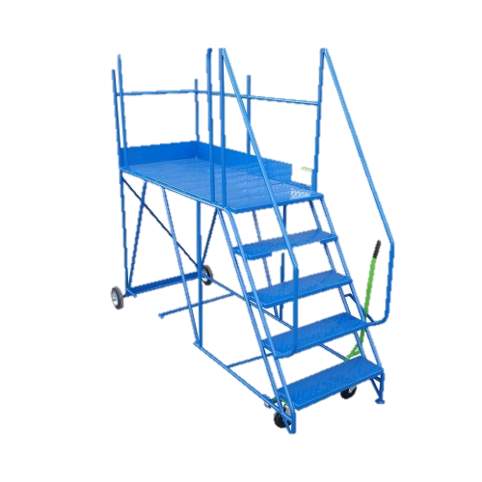
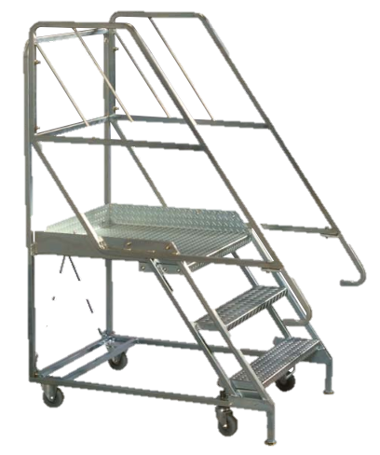
Hareket ve Titreşim
Havacılık personeli pek çok durumda hareketli taşıma platformlarından (HTP) yararlanır (Mobile access platforms)

Slide 18
Hareket ve Titreşim
HTP’ler yükseldikçe daha istikrarsız hale gelir. Daha çok sallanırlar. Bunlar uçak bakım ve onarımlarında kullanılan platformlar veya uçağa yük yüklerken kullanılan asansörler şeklindedir. Bazen uçağa çarparlar veya dikkatsiz kullanıldığında devrilip yıkılırlar.
HTTP’lerin sallanması, istikrarsız veya dengesiz olması personeli tedirgin eder ve dikkatli çalışmamasına neden olur. Görevine odaklanmak yerine dengeyi kurmaya çalışır.
Hareketli taşıma platformlarında çalışan personelin düşme, yaralanma ve devrilmeyi karşı dikkatli olması ve gerekli tedbirleri alması gerekir.

Slide 19
Hareket ve Titreşim

Slide 20
Hareket ve Titreşim
Titreşim, havacılık personelinin içinde dönen motoru bulunan matkap, aşındırıcı ve kesici cihazları kullanmasıyla ilgilidir. Düşük frekanslı ses çıkaran cihazlar da titreşime neden olur.
0.5 Hz ile 20 Hz arasındaki titreşimler kişiyi rahatsız eder. Fakat insan vücudu bu düzeydeki titreşimleri absorbe eder, fazla etkilenmez. 50 ile 150 Hz arasındaki titreşimler kişiler için sorun oluşturmaya başlar. Bu şekilde yüksek titreşimli aletleri sürekli kullanan kişilerde «titreşim kaynaklı beyaz parmak sendromu-BPS» adı verilen bir rahatsızlık ortaya çıkar.
Basınçlı aletler de aynı şekilde titreşime neden olur ve sürekli kullanılması halinde kan akışını yavaşlatır ve kişilerde BPS sendromuna yol açar.

Slide 21
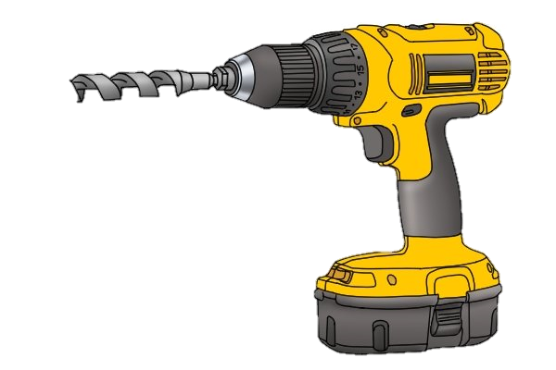
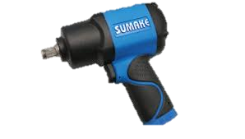
Pnömatik-havalı araçlar

Slide 22
Kapalı, dar ve sıkışık alanlar
Bunlara kısaca kısıtlanmış alanlar adı verilir (Confined Spaces). Bazen kapalı alanlar şeklindedir, bazen dar ve bazen de oldukça sıkışık olan alanlardır.)
Girişi ve çıkışı zordur. Her gün veya sürekli kullanılmak için yapılmamıştır.
Tanklar, silolar, küçük kabinler, dolaplar, dehlizler, büyük borular, kutular, sandıklar, logarlar, dar tüneller kısıtlanmış alan örnekleridir.
Bu gibi yerlerde çalışan kişilerde klostrofobi ortaya çıkar. Bu kişilerin çok dikkatli olarak görevlerini yerine getirmeleri gerekir. Giriş ve çıkışta ve aynı zamanda içeride çalışırken mutlaka bir iş arkadaşının kendisine yardım etmesi gerekir. Bu gibi yerlerde iyi bir ışıklandırmanın yapılması, havalandırmanın iyi olması çalışan personelin işini kolaylaştırır. Ayrıca bu gibi yerlerde çalışırken mutlaka kask takmak ve diğer koruyucu eşya ve malzemelere sahip olmak gerekir. Böylece kişinin tedirginliği bir ölçüde giderilmiş olur.

Slide 23
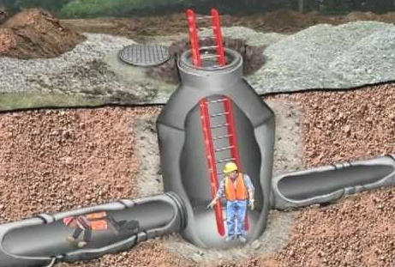
Kısıtlanmış alanlar

Slide 24
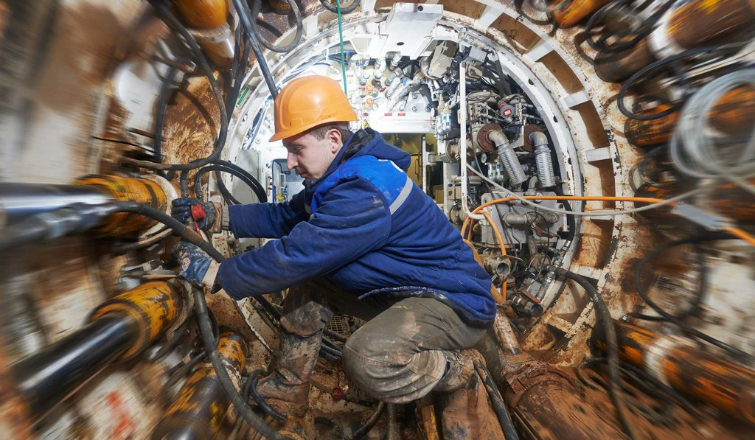
Kısıtlanmış alanlar

Slide 25
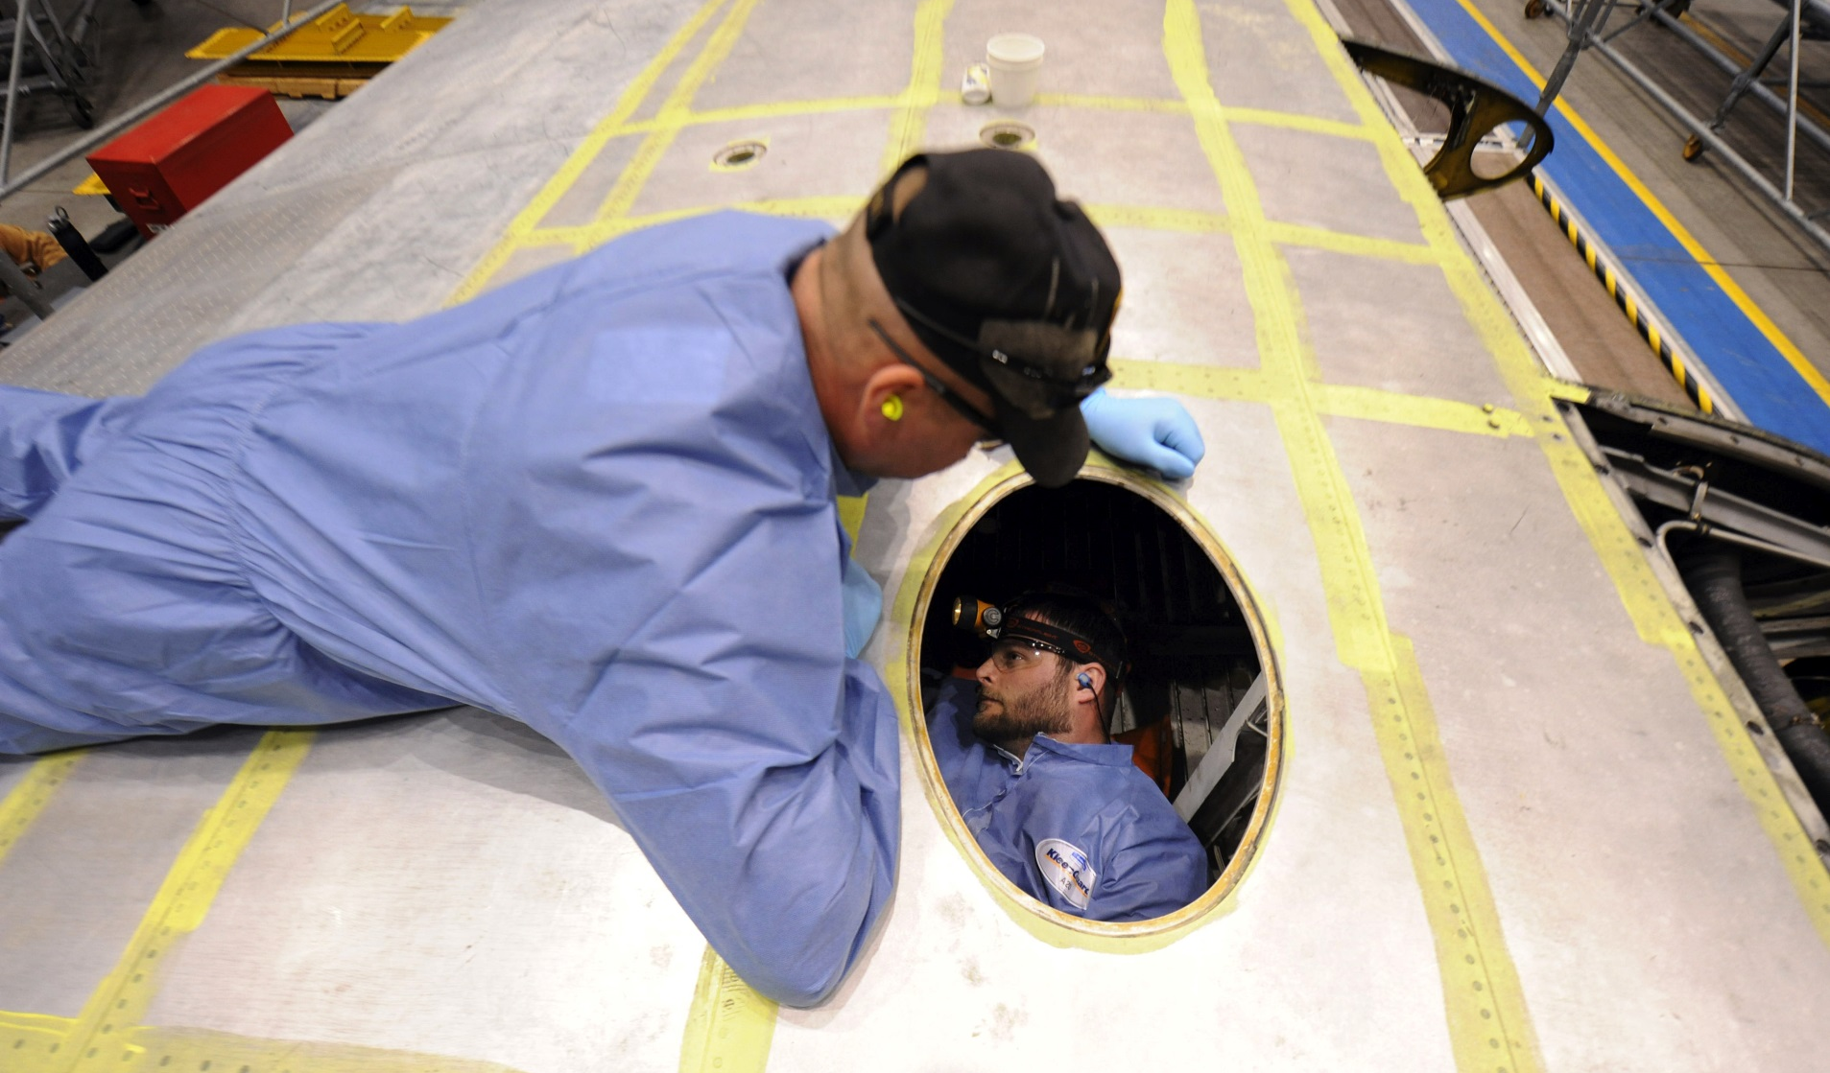
Kısıtlanmış alanlar

Slide 26
Çalışma çevresi
Havacılık personelinin çalışma çevresi pek çok faktörün etkisi altındadır.
İşyerinin genel temizliği, düzeni ve tertibi (araç ve gereçler, el kitapları, prosedür ve talimatların yeri, kolay ulaşılabilirliği, kullanılır durumda olması)
Güvenlik tedbirlerinin uygun bir şekilde alınmış olması ve güvenlik araçlarının hazır bulunması (yangın tüpleri, yerlerin kaymaması, güvenlik araçları)
Zehirleyici kimyasal maddelerin ve sıvıların uygun bir şekilde dolaplarda korunuyor olması. Ambalajı birbirine benzer olan farklı kimyasal maddelerin ayrı yerlerde stoklanması.
İş çevresi personelin düzen, tertip, iş güvenliği ve iş emniyeti açısından uygun koşullara sahip olarak düzenlenmesi gerekir. Çalışma çevresi personelin performansına engel olmamalı, onu yavaşlatmamalı veya işini olması gerekenden daha uzun sürede bitirmesine neden olmamalıdır.

Slide 27
Çalışma çevresi
Çalışma çevresi üç faktörün etkisi altındadır:
Fiziksel çevre (Gürültü, aydınlatma, duman, iklimlendirme, ısı, hareket ve titreşim, kısıtlı alan)
Sosyal çevre (Bireysel sorumluluk, takımın sorumluluğu, motivasyon, kültür, yönetim, nezaret, liderlik)
Görev (İşin fiziksel yönü, tekrarlamalı işler, görevin sağlıklı bir şekilde bir sonraki vardiyaya devr edilmesi)

Slide 28
Çalışma çevresi

Slide 29
Çalışma çevresi
Çalışma çevresini etkin hale getirmek için şu üç öge önemlidir:
Personel görevlerini etkin bir biçimde yerine getirmek için eğitilmeli ve yetkinlikleri artırılmalıdır.
Başarılı bir görev icrası için uygun fiziksel çevre koşulları oluşturulmalıdır.
Uygun olmayan veya hoş olmayan fiziksel çevre şartlarının personeli de-motive edeceği unutulmamalıdır.
Etkin ve başarılı bir çalışma çevresi oluşturmak için her üç faktör üzerinde dikkatle durulmalı emniyetli ve güvenli bir çalışma ortamı yaratılmalıdır.

Slide 30
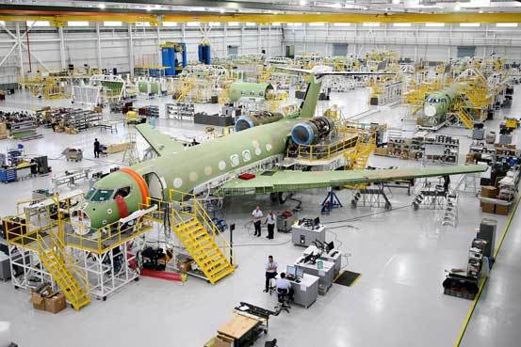
Çalışma çevresi

Slide 31
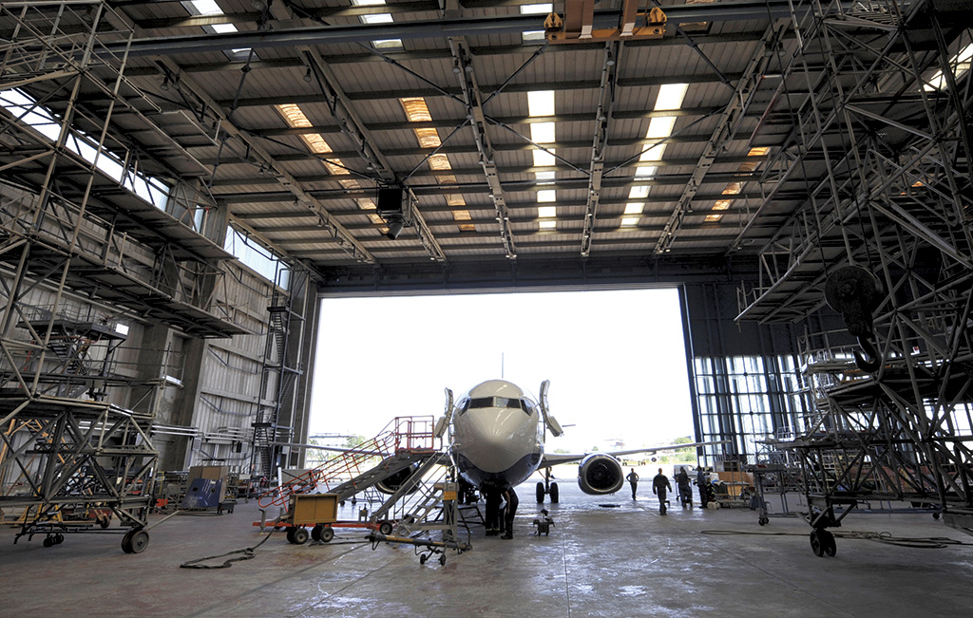
Çalışma çevresi olarak hangar

